Slide 1
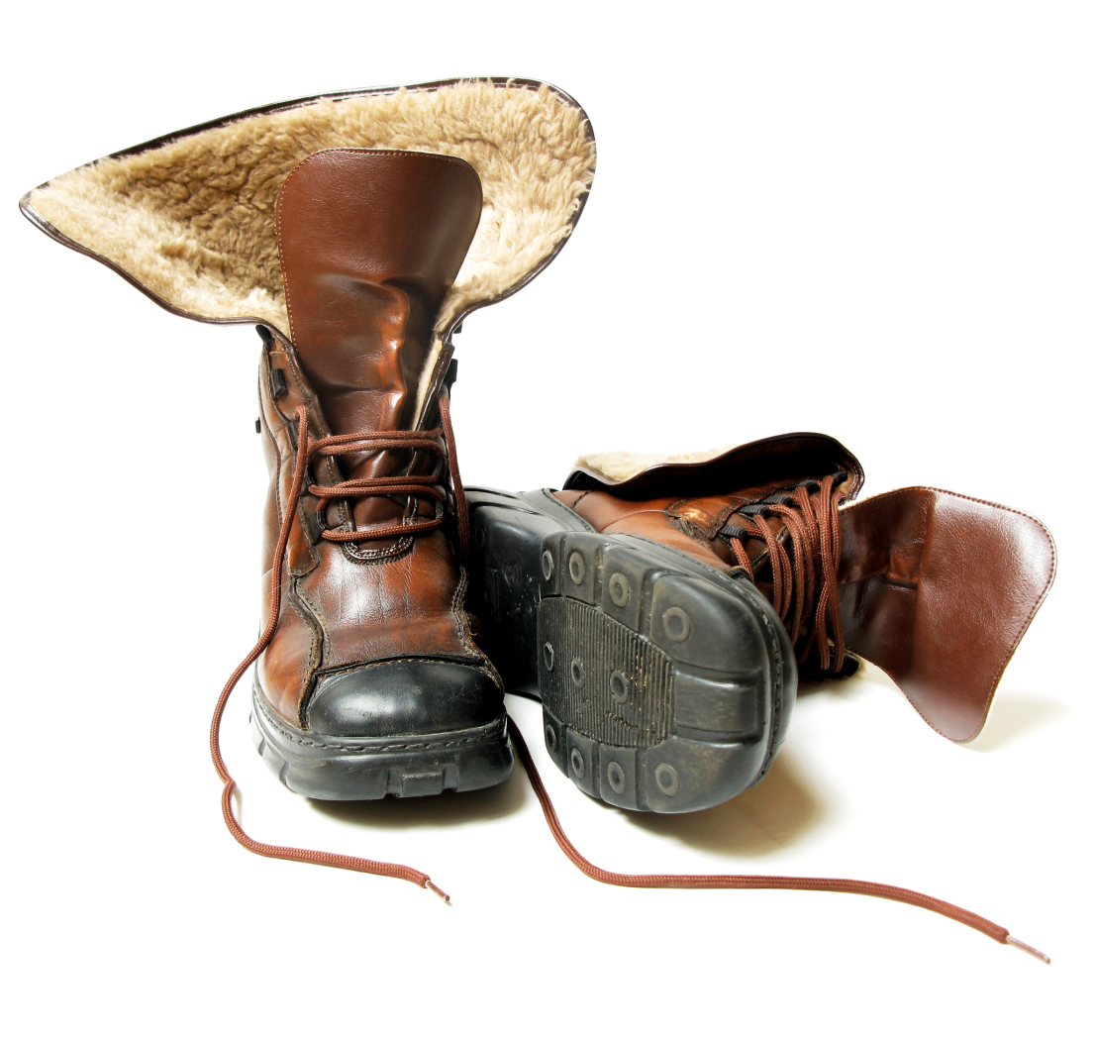
Les 19 Bidden in de Bijbel
Wat doe ik hier vandaag?
Ik leer hoe mensen in de tijd van de Bijbel met God spraken.
Ik lees veel in de Bijbel hierover.
Ik zoek antwoorden op vragen die ik nog heb over bidden.

Slide 2
Les 19 Bidden in de Bijbel
Wandelen met God

Slide 3
Les 19 Bidden in de Bijbel
Genesis 5: 21-24 (NBG’51)
21 Toen Henoch vijfenzestig jaar geleefd had, verwekte hij Metuselach. 22 En Henoch wandelde met God, nadat hij Metuselach verwekt had, driehonderd jaar, en hij verwekte zonen en dochteren. 23 Zo waren al de dagen van Henoch driehonderd vijfenzestig jaar. 24 En Henoch wandelde met God, en hij was niet meer, want God had hem opgenomen.

Slide 4
Les 19 Bidden in de Bijbel
Hebreeën 11: 5-6
5 Door zijn geloof werd Henoch naar elders overgebracht, om niet te hoeven sterven; hij werd niet meer gevonden, omdat God hem had weggenomen. Hij stond immers al vóór zijn opneming bekend als iemand in wie God vreugde vond. 6 Zonder geloof is het onmogelijk God vreugde te geven; wie hem wil naderen moet immers geloven dat hij bestaat, en wie hem zoekt zal door hem worden beloond.

Slide 5
Les 19 Bidden in de Bijbel
Zingen
voor God

Slide 6
Les 19 Bidden in de Bijbel
Huilen
bij God

Slide 7
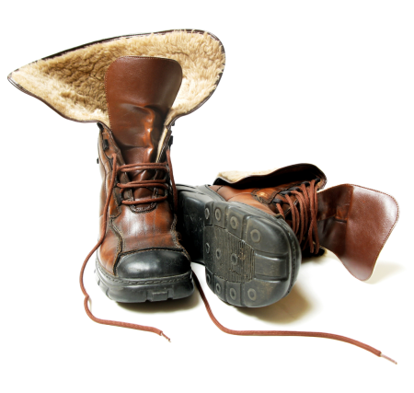
Les 19 Bidden in de Bijbel
Klaagliederen 5
1 Gedenk, HEER, wat ons is overkomen,
merk toch op, zie onze smaad:
2 Ons eigen land is de vreemdeling toegevallen,
ons bezit de buitenlander.
3 Wij zijn wezen zonder vader,
onze moeders zijn weduwe geworden.
4 We moeten betalen om ons eigen water te drinken,
en ons hout moeten we kopen.
5 We worden op de nek gezeten, we worden afgebeuld,
ons wordt geen rust gegund.
6 We zochten steun bij Egypte,
vroegen Assyrië om voedsel.

Slide 8
Les 19 Bidden in de Bijbel
Klaagliederen 5
7 Onze voorouders hebben gezondigd;
zij zijn er niet meer, nu dragen wij hun schuld.
8 Slaven heersen over ons,
en niemand die ons uit hun greep verlost.
9 Bedreigd vanuit de woestijn halen we de oogst binnen,
met gevaar voor eigen leven.
10 Onze huid gloeit als een oven,
door de koorts van de honger.
11 Vrouwen hebben ze verkracht in Sion,
meisjes in de steden van Juda.
12 Vorsten hebben ze opgehangen,
de oudsten worden geminacht.

Slide 9
Les 19 Bidden in de Bijbel
Klaagliederen 5
13 Jongemannen moeten molenstenen torsen,
jongens wankelen onder een last van hout.
14 De oudsten zijn verdwenen uit de poort,
de jeugd staakt het snarenspel.
15 De vreugde is verdwenen uit ons hart,
onze reidans is veranderd in rouw.
16 De kroon is van ons hoofd gevallen.
Wee ons, wij hebben gezondigd!
17 Dit is wat ons hart zo ziek maakt, en onze ogen troebel:
18 dat de Sion nu een woestenij is,
dat vossen er ronddolen.

Slide 10
Les 19 Bidden in de Bijbel
Klaagliederen 5
19 Maar u, HEER, zetelt voor eeuwig,
uw troon staat vast van geslacht op geslacht.
20 Waarom zou u ons voorgoed vergeten,
ons voor altijd verlaten?
21 Breng ons terug bij u, HEER,
laat ons terugkeren,
laat het ons gaan als voorheen.
22 Werkelijk, u hebt ons geheel en al verworpen,
uw toorn tegen ons is onbegrensd.

Slide 11
Les 19 Bidden in de Bijbel
Vragen
over bidden

